Slide 1
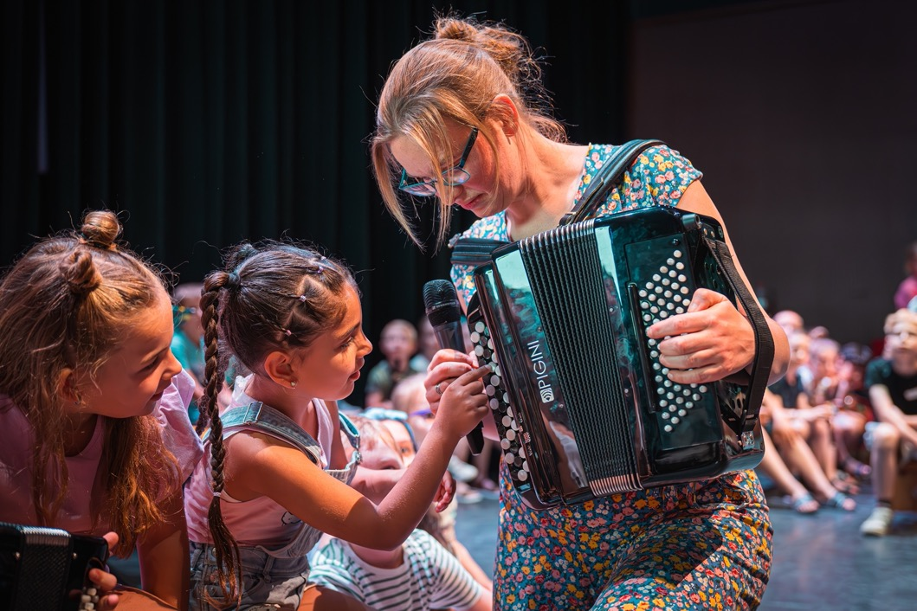
ICC-Bijeenkomst 20 sept 2023

Slide 2
GEDREVEN MENSEN…

Slide 3
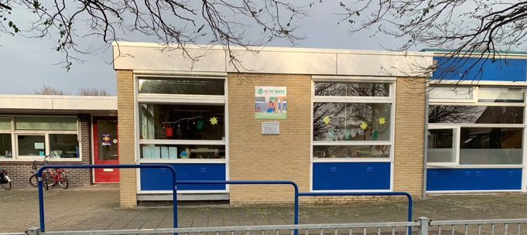
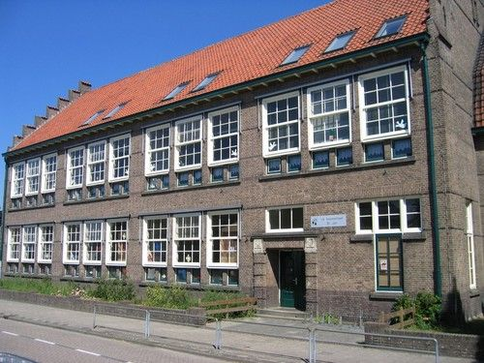
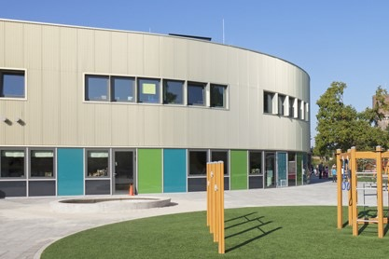

Slide 4
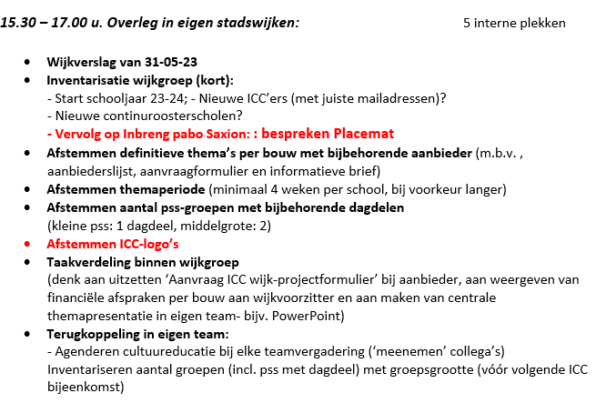
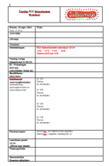
ICC-Bijeenkomst 20 sept 2023

Slide 5
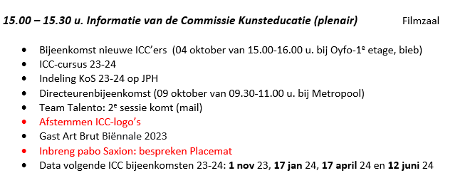
cultuurwijshengelo.nl/icc.htm

Slide 6
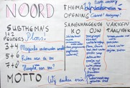
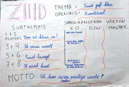
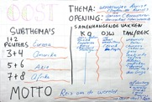
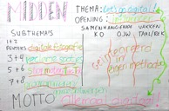
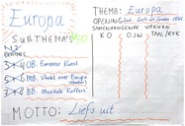
cultuurwijshengelo.nl/icc.htm

Slide 7
Anneleen Visser
cultuurwijshengelo.nl/icc.htm

Slide 9
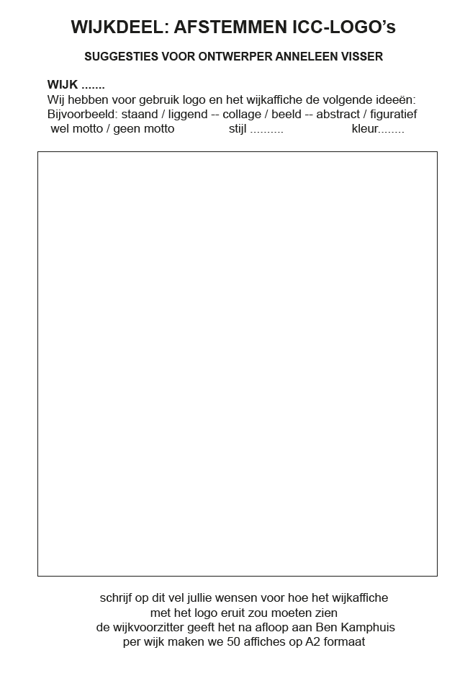

Slide 11
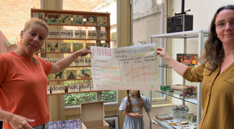
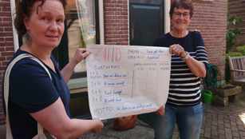
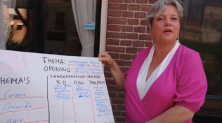
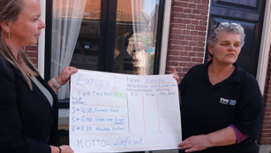
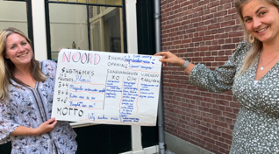
cultuurwijshengelo.nl/icc.htm

Slide 12
cultuurwijshengelo.nl/icc.htm

Slide 13
cultuurwijshengelo.nl/icc.htm

Slide 14
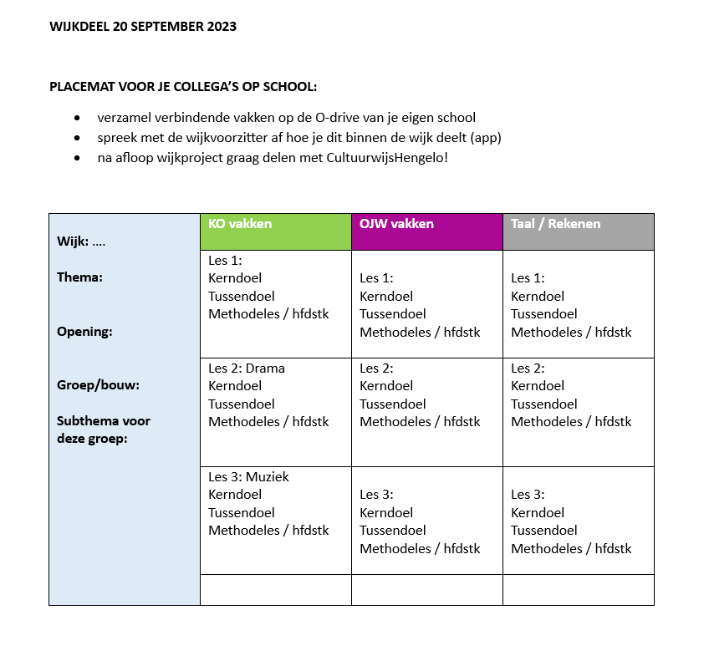
cultuurwijshengelo.nl/icc.htm

Slide 15
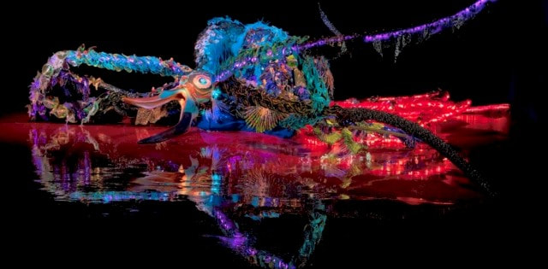
De wijkgroepen zitten in……
LOOP VOORAL DOOR DE MIDDENZAAL!
cultuurwijshengelo.nl/icc.htm

